Slide 1
Тринадцатое мая

Slide 2
«Хитрые вопросы»
Мама пришла с работы и, увидев на столе стопку посуды, спросила: “Эти тарелки и чашки чистые?” Дочка ответила маме тремя местоимениями. Какими?
Вы-мы-ты
Какое местоимение составлено из двух предлогов?
О-на
Первый слог личное местоимение. Второй – то же, что несчастье. Вместе обозначают – мелкая клевета или клеветник.
Я-беда
Первый слог – личное местоимение. Второй слог вы найдете в словах сварщик, пильщик, барабанщик. Вместе обозначают вместилище для чего-нибудь.
Я-щик

Slide 3
Какой хаос! Помогите навести порядок.
Разряды местоимений | Примеры
Личные | Я, он, ты, себя, семицветный, она, какой? мы, что? вы, один, какой.
Возвратное | Кто? Космос, Сколько? Каков, кто, каждый.
Указательные | Столько, любой, иной, радость, её, Вас, тот, этот, сам, самый, весь.
Определительные | Всякий, другой, такой, какой, этакий.
Другие части речи
?

Slide 4
Проверь себя.
Разряды местоимений | Примеры
Личные | Я, он, ты, она, мы, вы, оно, её, вас.
Возвратное | Себя
Указательные | Тот, этот, этакий, столько, такой.
Определительные | Сам, самый, любой, иной, другой, каждый, весь, всякий.
Другие части речи | Семицветный, космос, один, радость
 | Чей? Каков? Кто? Какой? Что? Сколько? Какой, каков, чей, кто.

Slide 5
Сформулируйте важную для вас лично цель дальнейшей учебной деятельности.
Разобраться …
Понять …
КТО стучится в дверь ко мне? Я спросил, КТО стучится.
ЧЕГО тебе надобно, старче? Я спросил, ЧЕГО он хочет.
КАКОЙ тебе годик ? Трудно решить, КАКОЙ год ему шёл.

Slide 6
Вопросительно-относительные местоимения

Slide 7
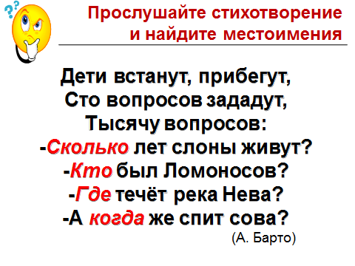

Slide 8
С какой целью используются вопросительные местоимения?
Для выражения вопроса.
Употребляются в вопросительных предложениях.

Slide 9
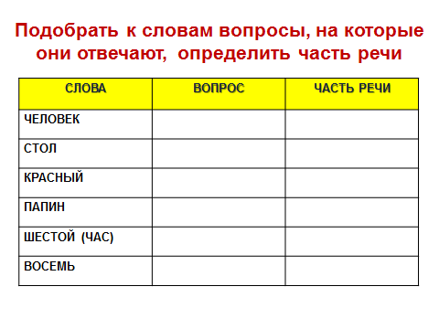

Slide 10
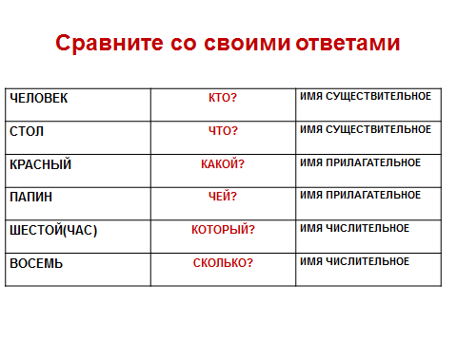

Slide 11
Разгадать шарады и найти вопросительные местоимения
Бесподобно хор поёт,
Звуки слух ласкают.
А какие две из нот
И в еде бывают?
(Фа-соль).
В каком имени тридцать Я?
(30-я.)
Что можно приготовить, но нельзя
съесть?
(Уроки).

Slide 12

Составьте и запишите вопросы, которые Вы хотели бы задать ветерану Великой Отечественной войны

Slide 13
Употребляются в повествовательных предложениях
Служат для связи простых предложений в составе сложных
Относительные
местоимения
кто, что, какой, который, чей, сколько, каков
Могут быть разными членами предложения

Slide 15
Спишите предложения, вставьте буквы, раскройте скобки, найдите в них местоимения, определите их разряд и подчеркните как член предложения.
1. Одиссей – единстве(н,нн)ый из смертных, кто слышал пение сирен и остался в ж..вых.
2. Царица Ино вз..лась спр..сить оракула, за что ра(з,с)гневались боги.
3. Старый Эзон з..плакал от радости, увидев, каким м..гучим и пр..красным стал его сын.
4. Лемносские женщины пр..несли им на к..рабль всего, чем богат был остр..в…

Slide 16
Теория
Домашняя работа
Параграф 62, стр.310-311
Выучить вопросительно-относительные местоимения.
Упр.682(задание 3 не выполнять).

Slide 17

Молодцы!

